Slide 1

『수학』 104~105쪽, 『수학 익힘』 72~73쪽
열기
다지기
1
다지기
2
키우기
이번 시간에 배울 내용 알아보기
꺾은선그래프에서
무엇을 알 수 있을까요
3차시

Slide 2
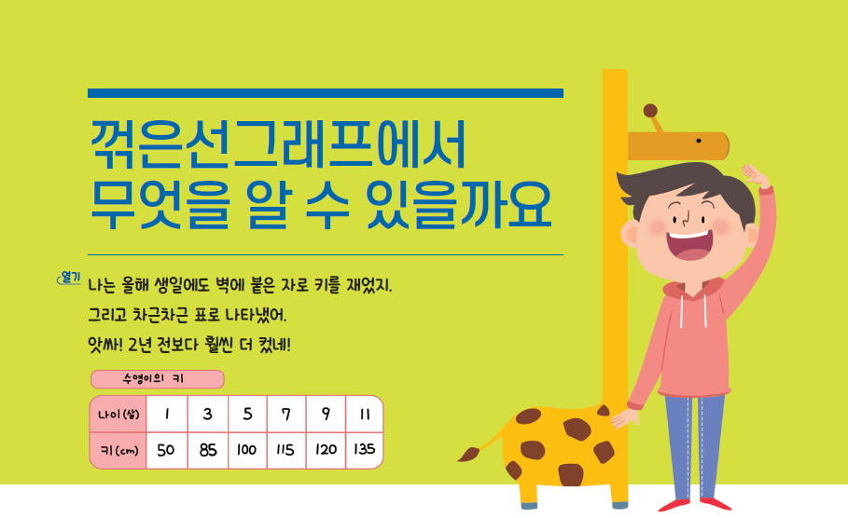
열기
다지기
1
다지기
2
키우기
글과 그림 속 상황을 살펴봅시다.

Slide 3

열기
다지기
1
다지기
2
키우기
3월에 했던 체격 검사에서 내 키가 몇 cm였는지 기억하고 있나요? 내 키는 해마다 몇 cm 자라고 있을까요? 자신의 경험을 이야기해 보세요.
저는 병원에 갈 때마다 키를 재는데 매년 쑥쑥 자라고 있습니다.
작년에는 키가 엄청 자랐는데 올해는 작년보다 조금 자랐습니다.
작년보다 올해 키가 얼마나 커졌는지 알기 위해서는 어떤 그래프로 나타내는 것이 좋을까요?
꺾은선그래프로 나타내면 달라진 정도를 쉽게 알 수 있을 것 같습니다.

Slide 4
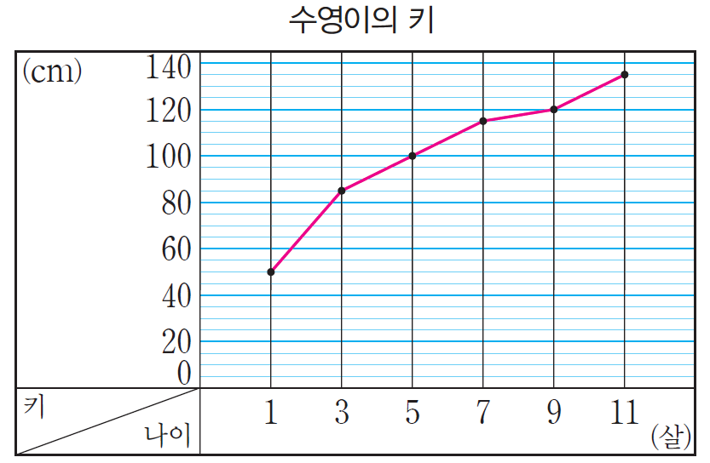
3
열기
다지기
1
다지기
2
키우기
1
수영이의 키를 조사하여 나타낸 꺾은선그래프입니다. 꺾은선그래프를 보고 알 수 있는 내용을 이야기해 봅시다.

Slide 6
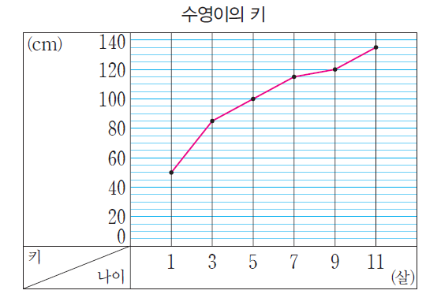
열기
다지기
1
다지기
2
키우기
언제부터 언제까지를 조사했나요?
1살 때부터 11살 때까지 조사했습니다.
가로에 있는 1부터 11까지의 수들은 무엇을 나타내고 있나요?
수영이의 키를 측정한 나이를 나타냅니다.

Slide 7
열기
다지기
1
다지기
2
키우기
그 외에 그래프에서 무엇을 볼 수 있나요?
세로에는 0부터 140까지의 수가 있습니다.
세로 눈금 한 칸의 크기는 5 cm를 나타냅니다.
1살, 3살, 5살, 7살, 9살, 11살 때 수영이의 키를 알 수 있습니다.
수영이의 키는 1살 때 50 cm, 3살 때 85 cm, 5살 때 100 cm,
7살 때 115 cm, 9살 때 120 cm, 11살 때 135 cm입니다.

Slide 8
3
열기
다지기
1
다지기
2
키우기
수영이의 키를 나타낸 꺾은선그래프를 보고 알 수 있는 것은 무엇인가요?
신기하게도 해마다 수영이가 자란 키가 다릅니다.
5살 때 수영이의 키는 100 cm입니다.

Slide 9
열기
다지기
1
다지기
2
키우기
수영이의 키가 가장 많이 자란 때는 몇 살에서 몇 살 사이인가요?
1살에서 3살 사이인 것 같습니다.
어떻게 알 수 있나요?
각 나이의 키를 서로 비교하면 됩니다.
다른 때는 15 cm 또는 5 cm 자랐는데, 이때는 35 cm나 자랐습니다.

Slide 10
열기
다지기
1
다지기
2
키우기
나이별로 꺾은선이 기울어진 정도에 따라 무엇이 다른가요?
수영이의 키가 가장 많이 자란 시기에 꺾은선이 기울어진 정도가 큽니다.
수영이의 키가 많이 자라지 않은 시기에는 꺾은선이 기울어진 정도가 작습니다.

Slide 11
3
열기
다지기
1
다지기
2
키우기
꺾은선그래프를 보고 수영이가 13살 생일 때 키가 어떻게 될지 이야기해 보세요.
꺾은선그래프를 보면 수영이의 13살 생일 때의 키는 11살 때보다 15 cm 클 것 같습니다. 왜냐하면 2년마다 15 cm씩 큰 적이 많기 때문입니다.
나이별로 키가 자란 정도가 달라서 13살 생일 때의 정확한 키를 예상하기 어렵습니다.

Slide 12
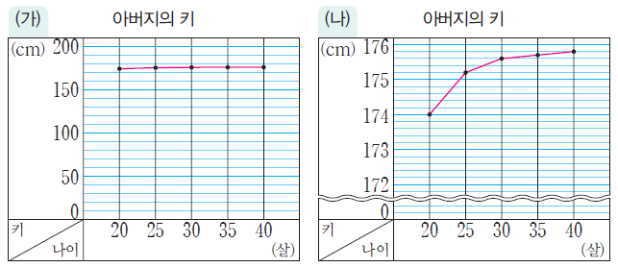
열기
다지기
1
다지기
2
키우기
2
수영이는 아버지의 키를 조사하여 두 꺾은선그래프로 나타냈습니다. 두 꺾은선그래프를 보고 알 수 있는 내용을 이야기해 봅시다.

Slide 14
열기
다지기
1
다지기
2
키우기
수영이 아버지의 키가 가장 클 때는 언제이고, 그때의 키는 얼마인가요?
40살 때 가장 크고, 175.8 cm입니다.
수영이 아버지의 키가 가장 작을 때는 언제이고, 그때의 키는 얼마인가요?
20살 때 가장 작고, 174 cm입니다.

Slide 15
열기
다지기
1
다지기
2
키우기
수영이 아버지의 키는 어떻게 변할 것으로 예상하나요?
더 커지지 않을 것 같습니다.

Slide 16
3
열기
다지기
1
다지기
2
키우기
두 꺾은선그래프의 같은 점은 무엇인가요?
수영이 아버지의 키의 변화를 5년 단위로 조사하여 나타낸 그래프입니다.
가로에 수영이 아버지의 나이를 나타내는 20, 25, 30, 35, 40이라는 수가 똑같이 있습니다.

Slide 17


열기
다지기
1
다지기
2
키우기
꺾은선그래프를 그릴 때,
필요 없는 부분을 물결선(~)
으로 줄여서 그려.
~
두 그래프의 다른 점에 대해 이야기해 보세요.
왼쪽은 물결선이 없고, 오른쪽은 물결선이 있습니다.
세로의 한 눈금의 값이 왼쪽은 모두 같지만 오른쪽은 물결선 윗부분만 간격이 같습니다.

Slide 18
열기
다지기
1
다지기
2
키우기
꺾은선그래프를 그릴 때,
필요 없는 부분을 물결선(~)
으로 줄여서 그려.
~
왼쪽 꺾은선그래프를 보고 알기 어려운 점은 무엇인가요?
시간의 흐름에 따라 변하는 수영이 아버지의 키가 변화하는 모습이 잘 드러나지 않습니다.

Slide 19
열기
다지기
1
다지기
2
키우기
꺾은선그래프를 그릴 때,
필요 없는 부분을 물결선(~)
으로 줄여서 그려.
~
물결선이 있는 꺾은선그래프의 좋은 점은 무엇인가요?
꺾은선그래프를 읽는 데 필요 없는 부분을 줄여서 나타내었기 때문에 수영이 아버지의 키가 변하는 모습을 잘 볼 수 있습니다.
수영이 아버지의 키를 조사한 시기별로 변화하는 정도를 표현하기 좋습니다.

Slide 20

열기
다지기
1
다지기
2
키우기
위 의 꺾은선그래프에서 알 수 있는 내용은 무엇인지 이야기해 봅시다.
2
꺾은선그래프에서 알 수 있는 것은 무엇인가요?
시간의 흐름에 따라서 자료의 변하는 모습을 쉽게 알 수 있습니다.
직접 조사하지 않은 연도와 연도 사이의 값들도 추측할 수 있습니다.
앞으로 조사할 연도의 값도 추측할 수 있습니다.
물결선( )을 이용하면 자료가 변화하는 모습을 쉽게 알 수 있습니다.
~
~

Slide 21
다음 시간에 배울 내용 알아보기
꺾은선그래프를
그려 볼까요
4차시

